Slide 1
第十章 椎管内麻醉
湘雅医院麻醉科 杨浩波

Slide 2
本节重点导读
腰麻部分
作用机制：直接/间接作用
禁忌症
平面调节与麻醉管理
并发症
硬膜外麻部分
局麻药在硬膜外间隙的扩散
适应证与禁忌证
局麻药应用注意
平面调节与麻醉管理
并发症

Slide 3
椎管内麻醉
蛛网膜下隙阻滞：腰麻/脊麻(spinal anesthesia)
硬脊膜外间隙阻滞：硬膜外阻滞/硬膜外麻醉(epidural anesthesia)
穿刺解剖层次

Slide 4
第一节
蛛 网 膜 下 隙 阻 滞

Slide 5
一、概 述

Slide 6
根据局麻药与脑脊液比重的差别
CSF比重1.003～1.009
重比重：局麻药+5-10%GS适量(>1.020)
等比重：局麻药+6-10ml CSF
轻比重：局麻药+6-16ml注射水

Slide 7
根据阻滞范围
以感觉平面划分
高位脊麻 >T₄
中位脊麻 T₅-T₉
低位脊麻 <T₁₀
鞍麻 会阴和臀部
单侧阻滞 一侧下肢

Slide 8
二、蛛网膜下隙阻滞的机制
及其对生理的影响

Slide 9
直接作用
作用部位：脊神经前后根，脊髓
阻滞顺序：Autonomic Nf > sensory Nf >motor Nf & myelinated Ar Nf (有髓鞘的本体感觉纤维),消退顺序则相反
血管舒缩、寒冷刺激、温感、痛觉、触觉、运动、压力感、本体感
阻滞平面差别：以感觉消失平面为准，交感神经阻滞高出2-4节段，运动阻滞要低1-4节段
局麻药的临界浓度：浓度不同，可以有选择的阻滞不同的神经纤维

Slide 10
间接作用（全身影响）
对循环系统的影响
血压
周围循环的变化
心率
心输出量
心脏功能
冠状动脉血流量

Slide 11
静脉容量血管扩张
↓
回心血量↓，心输出量↓
交感神经节前纤维阻滞 小动脉扩张
↓
外周血管阻力↓
高位阻滞心加速神经麻痹
静脉压↓ ，右心房压↓ 静脉心脏反射
BP↓
HR ↓

Slide 12
HR
交感N阻滞
心输出量
回心血量
每搏输出量
心输出量减少与麻醉平面和体位有关

Slide 13
交感N阻滞
外周血管扩张
左心室后负荷
心脏做功

Slide 14
冠脉血流量
MAP（DP）
心肌耗氧量

Slide 15
对呼吸的影响
对通气的影响取决于阻滞平面
低位影响较小，位置越高，影响越大。

Slide 16
对胃肠道的影响
交感神经节前纤维被阻滞，迷走神经张力增加，胃肠蠕动增强，胆汁返流，肠痉挛痛。
恶心呕吐的原因：
胃肠蠕动增强
胆汁返流
低血压
脑缺氧
手术牵拉内脏

Slide 17
对生殖泌尿系统的影响
脊麻对肾的影响是间接的，SAP<80mmHg,肾血流和滤过量下降，MAP<35mmHg，滤过停止。这种影响一般是可逆的。
尿潴留：来自骶₂₋₄的副交感神经被阻滞且对局麻药非常敏感,术后尿潴留的主要原因。

Slide 18
三、蛛网膜下隙阻滞的临床应用

Slide 19
适应证(indications)
下腹及盆腔手术
肛门、会阴手术
下肢手术

Slide 20
禁忌证(contraindications)
绝对禁忌证
中枢神经系统疾病：脊髓或脊神经根病变，脊髓前角灰白质炎，ICP升高
全身性严重感染、穿刺部位炎症或感染者
休克患者
脊柱外伤，严重腰背疼痛病史者
腹内压明显升高者：巨大肿瘤，大量腹水
患者拒绝腰麻的情况

Slide 21
相对禁忌证
高血压患者，合并冠心病，Bp>160（Sp）或110mmHg（Dp）
慢性贫血合并血容量不足
脊柱畸形，部位不在腰部
老年患者
精神病、严重神经官能症和小儿等不合作的患者

Slide 22
常用局麻药
Procaine
起效1-5min，维持时间45-90min，100-150mg,最多≯200mg
150mg+CSF/5%G.S 2.7ml+0.1%Adr0.3ml
Dicaine
起效5-10min，维持时间2-3hr，10-15mg，最高≯20mg
1%Dicaine 1ml+3-5% Ephedrine 1ml+10%G.S 1ml
Lidocaine
起效1-3min，维持时间75-150min，100mg，最高≯120mg
2-3%Dicaine2.5ml +5-10%G.S 0.5ml
Bupivacaine
起效5-10min，维持时间2-2.5hr， 8-12mg，最多≯20mg
0.75% Bupivacaine 2ml+10%GS 1ml

Slide 23
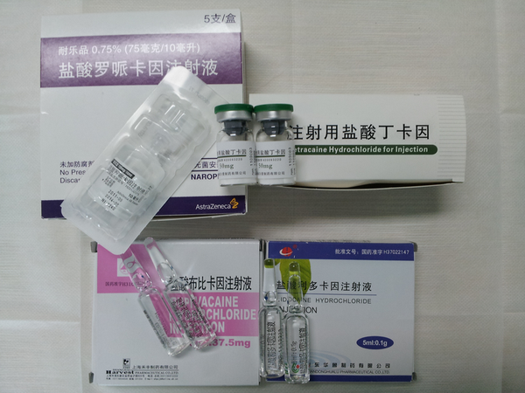

Slide 24
阻滞平面的调节
阻滞平面指皮肤感觉消失的界限
麻醉药注入蛛网膜下隙后，要在短时间内主动调节和控制麻醉平面，达手术所需范围，但应避免平面过高.
穿刺部位（间隙）：
首选L₃₋₄: 仰卧时，此间隙位于脊柱最高点
经L₂₋₃间隙注药:平面易偏高.
经L₃₋₄orL₄₋₅注药:平面易偏低.

Slide 25
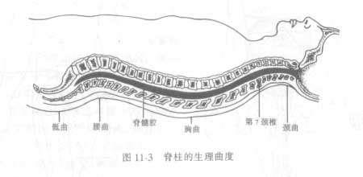

Slide 26
影响腰麻阻滞平面调节的因素
interspace of penetration
position of the patients , gravity and dosage of anesthetic solution
the speed of drug injection:1ml/5s
the direction of the needle bevel

Slide 27
麻醉中的管理
BP↓and HR↓: 阻滞平面＞T₄发生
临床表现:BP↓多发生于注药后15-30min, 伴HR↓,严重者
躁动不安、面色苍白.
小A扩张→外阻↓
原因:交感N阻滞
小V扩张→血液淤积→回心血↓→CO↓
迷走亢进→ HR↓
处理: 补充血容量，加快输液200-300ml，Ephedrine 5-
10mg iv or 30mg im.
HR↓→Atropine.

Slide 28
呼吸抑制
原因：麻醉平面过高→肋间肌麻痹，镇静镇痛药
的影响（杜氟or氟芬等).
表现：胸式呼吸微弱，腹式呼吸增强。潮气量↓
咳嗽无力，不能发声，紫绀。
处理：有效吸O₂，扶助呼吸。 发生“全脊麻”→
呼吸停止、BP↓、心停→CPR

Slide 29
恶心、呕吐
诱因：
BP↓↓→脑供血↓↓→兴奋呕吐中枢
迷走N功能亢进→胃肠蠕动增强
手术牵拉内脏
处理：检查麻醉平面，注意BP变化，对症治疗

Slide 30
四、蛛网膜下隙阻滞的并发症

Slide 31
头痛(headache)：
  发病机制:
  最常见，穿刺后CSF外漏（低压性头痛)
  预防：
  细针穿刺
  术后去枕平卧or头低位仰卧
  液体正平衡

Slide 32
处理:
轻微头痛：卧床2-3天
中度头痛：输液2500-4000/天（等渗或低渗），镇静或小剂量镇痛药
严重头痛：上述措施外，硬膜外注入GS或右旋糖酐10ml。自体血充填疗法：10ml自体血10秒内注入硬膜外腔 “补丁(patch)”.

Slide 33
尿潴留(urinary retention)
原因:
副交感N（骶_{2-4）}阻滞→膀胱张力丧失
处理：
暗示或导尿

Slide 34
神经并发症(neural complications)
脊麻致神经损害原因：
局麻药的组织毒性
意外带入的有害物质
穿刺损伤

Slide 35
脑神经受累:累及第6对脑神经最多见.
假性脑脊膜炎
粘连性蛛网膜炎
马尾神经综合征
脊髓炎

Slide 36
局麻药神经毒性
局麻药的安全性是相对的：高浓度大剂量的局麻药均能引起神经毒性作用，而在临床剂量浓度下也有引起神经毒性的报道
利多卡因的相对神经毒性高于布比卡因、普鲁卡因、苯丙卡因、氯普鲁卡因、罗哌卡因等其他临床常用的局麻药
毒性可由局麻药本身产生，也可能是添加剂、防腐剂、抗菌剂及制剂pH产生
局麻药浓度的影响： 5%利多卡因和 0.5%丁卡因可致不可逆的传导阻滞，1.25%利多卡因对神经组织变化明显减轻

Slide 37
葡萄糖液的影响：局麻药中加入葡萄糖液将延长局麻药作用时间，增加局麻药的神经毒性，但在动物实验未得到证明
血管收缩药的影响：血管收缩药能增强局麻药对神经组织毒性的风险，实验证实，注入5%利多卡因+肾上腺素的神经损害比较严重
肾上腺素减少利多卡因吸收，增加了局麻药暴露的时间
减少血流，促进局部缺血，局部缺血是局麻药神经毒性的一个假说
导致轴突变性
增加神经损伤发生率
肾上腺素含有的防腐剂，可能与神经损害有关

Slide 38
第二节 硬脊膜外阻滞

Slide 39
一、概 述

Slide 40
分类
单次法:（少用）
连续法：
延长麻醉作用时间，显著提高硬膜外阻滞的控制性和安全性.
高位：穿刺部位C₅-T₆
中位：穿刺部位T₆₋₁₂
低位：穿刺部位﹤T₁₂
骶麻：穿刺部位骶管

Slide 41
二、硬膜外阻滞的作用机制
及其生理影响

Slide 42
局麻药作用的部位
椎旁阻滞
经根蛛网膜绒毛阻滞脊N根
局麻药弥散过硬膜→蛛网膜下隙→“延迟”的脊麻

Slide 43
局麻药在硬膜外间隙的扩散
局麻药的容积和浓度
容量：决定硬麻“量”的重要因素
浓度：决定硬麻“质”的重要因素
注射速度 注药过快→眩晕.
体位、身高、年龄、妊娠
其他：动脉硬化、脱水、休克
硬膜外间隙压力
硬膜外间隙为负压以颈部、胸部最高

Slide 44
硬膜外阻滞的影响
中枢神经系统
注药后一过性CSF压力升高（过速→短时间
头晕）
局麻药逾量或注入静脉丛→大量局麻药进入循
环 →惊厥
连续法→较长时间内累积性吸收→精神症状
幻觉

Slide 45
心血管系统
神经性因素：
节段性交感N阻滞，阻力血管/容量血管扩张
平面＞T₄→心交感麻痹→HR↓
药理性因素:
局麻药吸收→平滑肌抑制，抑制β-受体→CO↓
局麻药中Adr吸收→兴奋β-R→CO↑
局部因素: 注速快→CSF压力↑→短暂CO反射性↑

Slide 46
呼吸系统
阻滞平面的影响：与阻滞平面密切相关
＜T₈，无明显影响，≥T₂₋₄或颈部，膈N抑制，肺活量↓
局麻药种类、浓度的影响
年老、体弱、久病者
其他因素

Slide 47
内脏系统
对肝肾无直接影响
肌肉张力
运动N阻滞不全,但仍有肌松作用

Slide 48
三、硬膜外阻滞的临床应用

Slide 49
适应证与禁忌证
适应证
可用于除头及胸腔外的任何手术.
禁忌证
穿刺部位感染
脊柱严重畸形
凝血机制障碍，出血倾向
CNS疾患
严重休克
严重贫血、心功代偿不全慎用.

Slide 50
局麻药选择
利多卡因
丁卡因
布比卡因
罗哌卡因

Slide 51
应用局麻药注意事项
加用肾上腺素：
减缓吸收速度、延长作用时间，常用1:20万(高血压病人禁用)。
局麻药浓度选择：
容量决定阻滞范围，浓度决定阻滞深度和持续时间。

Slide 52
局麻药的混合使用
1%Lidocaine+0.15%-0.2%Dicaine+1:20万Adr
注药方式
注射试验量：3ml，排除误入蛛网膜下隙可
能，了解耐受性
注入增加量：试验量后5-10min，如无腰麻征象，可每隔5min注入3-5ml，直至满足手术要求.
追加维持量：首次总量的1/2—1/3

Slide 53
硬膜外阻滞平面的调节
穿刺部位(最重要)
导管位置和方向
局麻药容量和注射速度
体位
病人情况：婴幼儿、老年人、妊娠后期

Slide 54
硬膜外阻滞术中病人的管理
血压下降，心率减慢
呼吸抑制
恶心呕吐，牵拉痛

Slide 55
四、硬膜外阻滞的并发症

Slide 56
全脊麻
硬麻时，穿刺针或硬膜外导管误入蛛网膜下隙未能及时发现，超过腰麻数倍的局麻药误入蛛网膜下隙，全部脊N甚至颅N被阻滞，称全脊麻 .

Slide 57
临床表现
全部脊N支配区域无痛觉
严重低血压休克
意识丧失
呼吸停止，甚至心跳停止

Slide 58
处理原则：维持循环、呼吸功能
人工通气
加速输液
升压药等对症处理
全脊麻阻滞平面消退后可恢复(无后遗症)，
如果处理不及时，可致呼吸心跳停止死亡.

Slide 59
预防措施
防止穿破硬膜
强调注入全量局麻药前先注入试验剂量
麻醉中妥善管理导管

Slide 60
异常广泛阻滞
注入常规剂量局麻药后，出现异常广泛的脊N阻滞现象.（并非全脊麻）
范围虽广，仍为节段性。
广泛阻滞缓慢发生→注入药量后20-30min。

Slide 61
穿破硬膜
原因: 操作因素、病人因素
预防: 严格操作规程.
处理: 改换麻醉方式

Slide 62
穿刺置管损伤血管或导管进入并留滞于血管:
导管误入血管，注麻药后立即出现全身中毒反应而麻醉作用缺如.退管1-2cm or换间隙重穿置管.
空气栓塞：注气试验时→空气进入循环→量多时致死.
穿破胸膜：气胸、纵隔气肿.

Slide 63
硬膜外血肿
罕见，但在麻醉并发截瘫原因中占首位
预防：
导管质地柔软，穿刺置管要轻巧.
对有凝血障碍或血小板功能障碍，正在抗凝的病人避免做硬麻.
处理：
凡疑硬膜外血肿，立即检查证实→8h内手术减压.

Slide 64
脊神经根或脊髓损伤
神经根损伤
脊N根损伤主要是后根→根痛（受伤N根的分布区疼痛).咳嗽、喷嚏、用力憋气时疼痛或麻木加重(脑脊液冲击征）
脊髓损伤
导管插入脊髓or局麻药注入脊髓→横贯性损害(剧痛,一过性意识障碍→完全性松驰性截瘫)→死亡或终生残废；脊髓穿刺伤→继发性水肿(截瘫).
治疗：脱水、激素(及早使用).

Slide 65
感染
硬膜外间隙感染：
污染的麻醉用具or局麻药.
穿刺针经过感染组织.
其他部位感染.
蛛网膜下隙感染： 脑脊膜炎症状.

Slide 66
第三节
蛛网膜下隙与硬脊膜外
联合阻滞麻醉(CSEA)

Slide 67
CSEA已广泛用于腹盆腔手术.
既有脊麻优点：起效快,镇痛、肌松完善，又有硬麻优点：手术时间不受限制.
一点穿刺法：
两点穿刺法：
脊麻穿刺针较细、术后头痛发生率低，国内广泛应用.

Slide 68
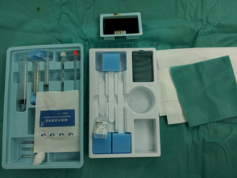
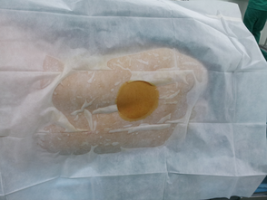
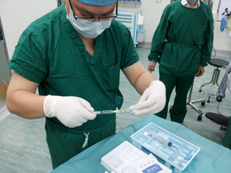
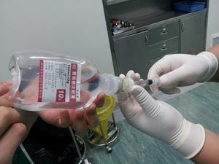

Slide 69
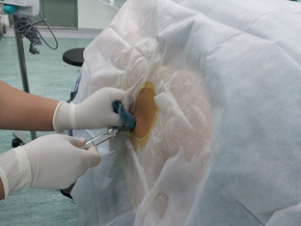
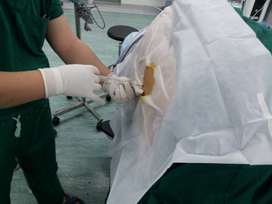
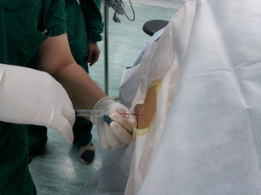
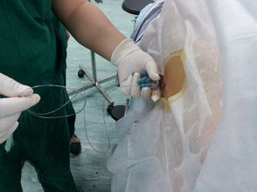

Slide 70
本节重点回放
腰麻部分
间接作用：交感神经阻滞
绝对禁忌症
平面调节与麻醉管理
并发症
硬膜外麻部分
局麻药在硬膜外间隙的扩散
禁忌证
试验剂量
平面调节与麻醉管理
并发症

Slide 71
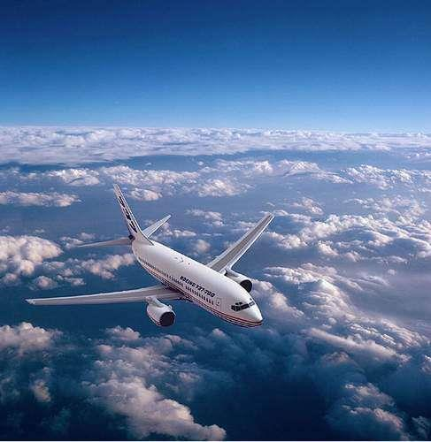
谢 谢

